Slide 1
计算机网络
第 6 章 应用层

Slide 2
第 6 章 应用层
6.1 域名系统 DNS
6.2 文件传送协议
6.3 远程登录 TELNET
6.4 电子邮件
6.5 万维网 WWW
6.6 引导程序协议 BOOTP 与动态主机配置协议 DHCP
6.7 网络管理
6.8 应用进程跨越网络的网络

Slide 3
应用层协议的特点
应用层的许多协议都是基于客户服务器方式。
  客户(client)和服务器(server)都是指通信中所涉及的两个应用进程。
  客户服务器方式所描述的是进程之间服务和被服务的关系。
  客户是服务请求方，服务器是服务提供方。

Slide 4
6.1 域名系统 DNS
6.1.1 域名系统概述
前提:
  许多应用层软件经常直接使用域名系统 DNS (Domain Name System)，但计算机的用户只是间接而不是直接使用域名系统。
方法:
  因特网采用层次结构的命名树作为主机的名字，并使用分布式的域名系统 DNS。
过程:
  名字到域名的解析是由若干个域名服务器程序完成的。
  域名服务器程序在专设的结点上运行，运行该程序的机器称为域名服务器。

Slide 5
6.1.2 因特网的域名结构
因特网采用了层次树状结构的命名方法。
任何一个连接在因特网上的主机或路由器，都有一个惟一的层次结构的名字，即域名。
域名的结构由若干个分量组成，各分量之间用点隔开：
… .三级域名.二级域名.顶级域名
各分量分别代表不同级别的域名。

Slide 6
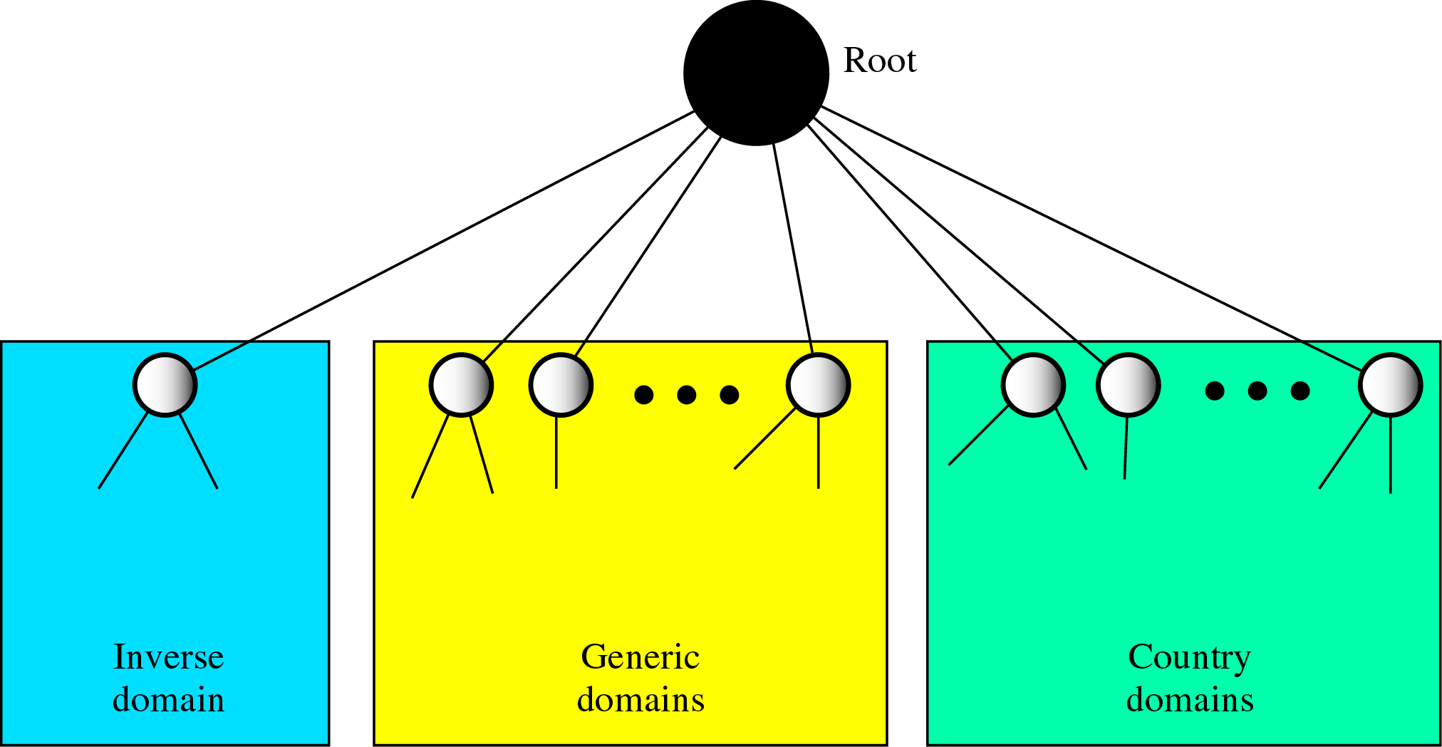
DNS的域名空间
顶级域有三种类型：arpa域、通用域和国家域。
  Arpa域是一个特殊的域，用来完成从IP地址到域名的映射。
  七个3字节标记的域称为通用域(com edu gov int mil net org)，有时也称为组织域，一般由国际性组织使用。
  所有2字节标记的域称为国家域，每个域由一个国家使用。比如：cn ca …

Slide 7
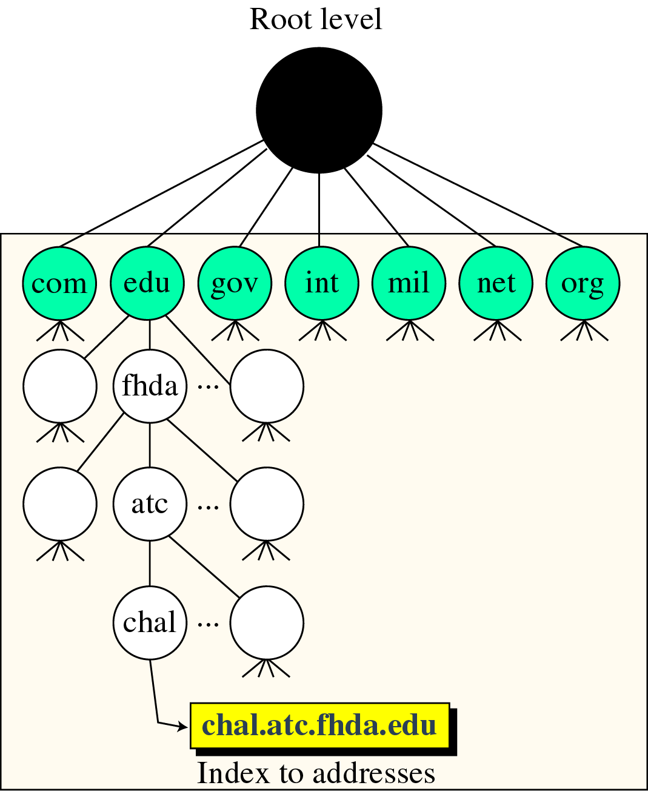
Generic
Domains

Slide 8
新增加了七个通用顶级域名*
.aero 用于航空运输企业
.biz 用于公司和企业
.coop 用于合作团体
.info 适用于各种情况
.museum 用于博物馆
.name 用于个人
.pro 用于会计、律师和医师等自由职业者

Slide 9
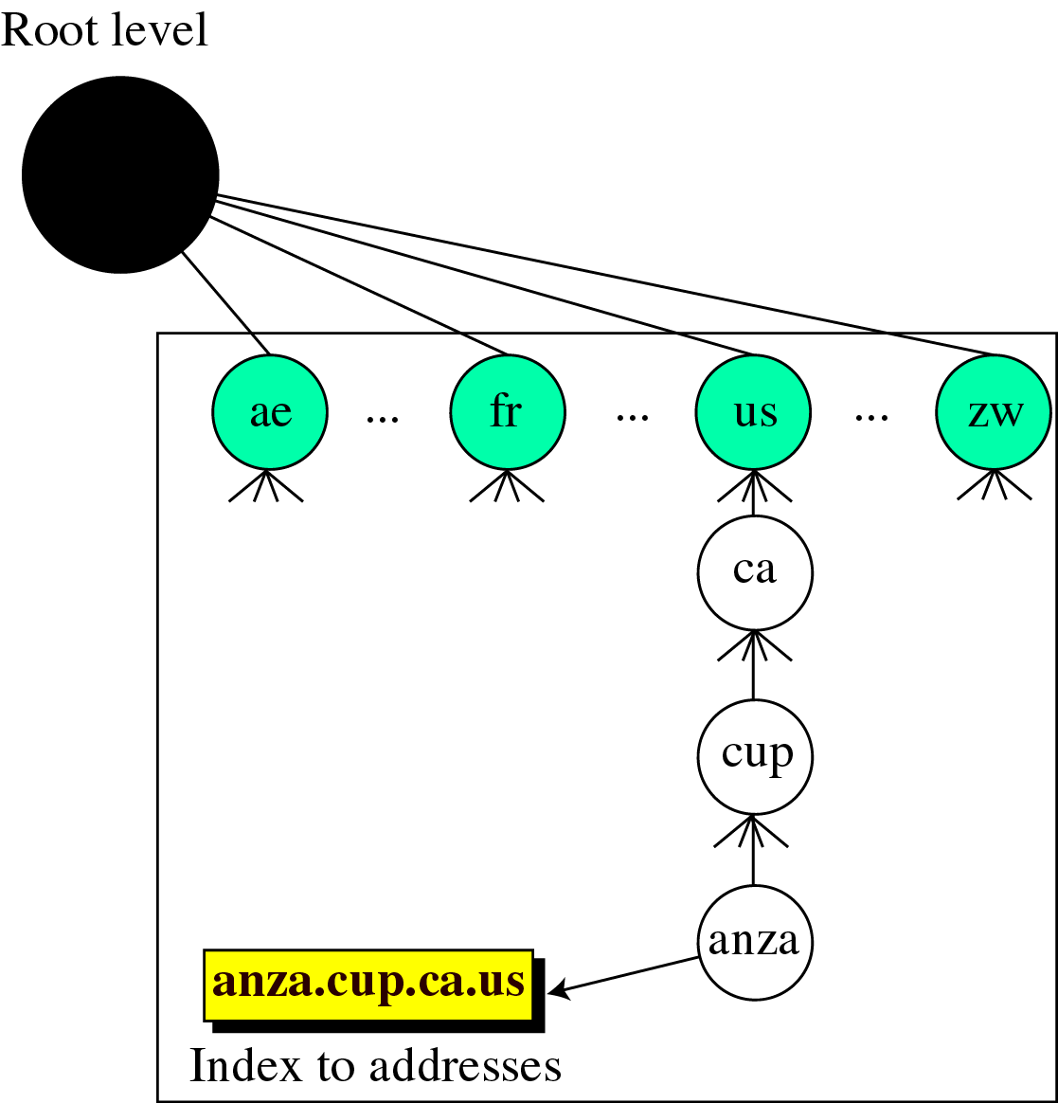
Country
Domains

Slide 10
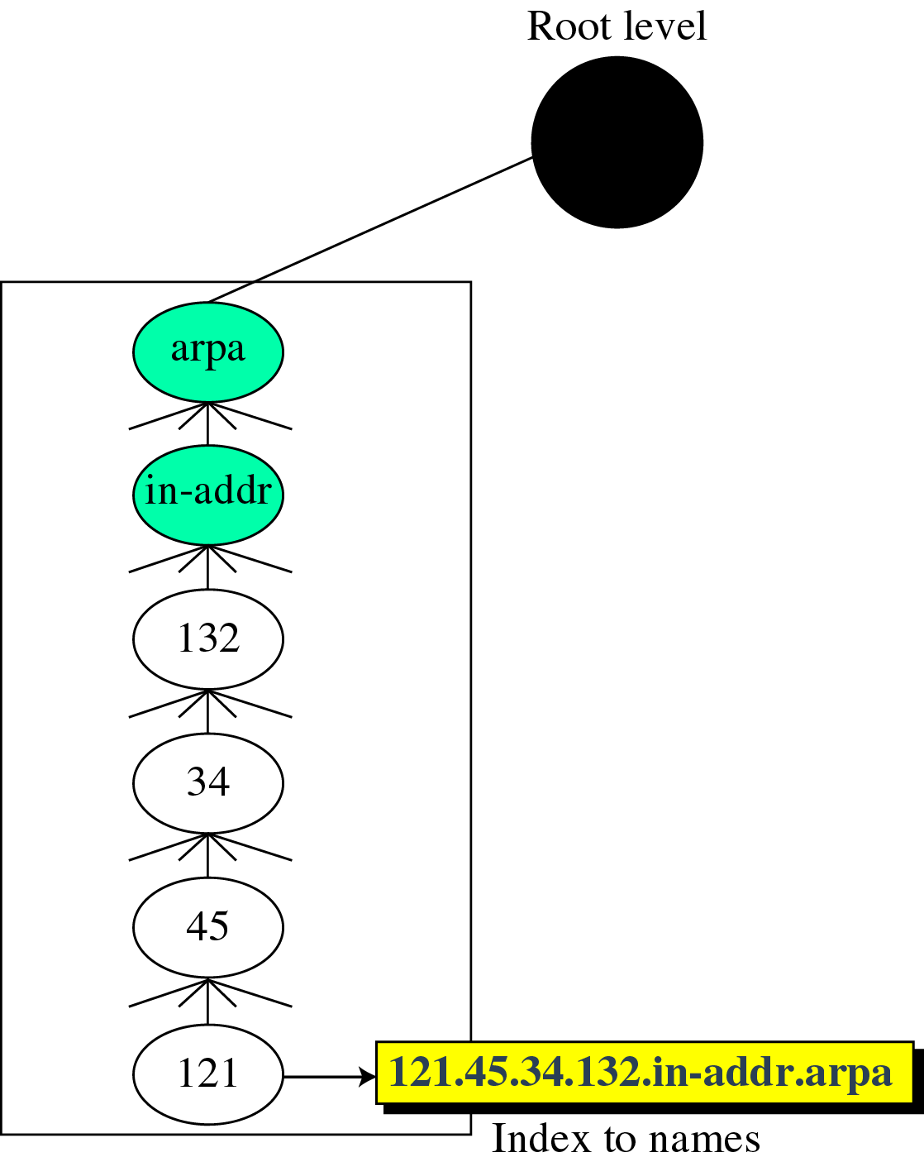
Inverse
Domain

Slide 11
因特网的名字空间
树根
顶级域名
…
…
coop
info
biz
aero
com
net
org
edu
gov
mil
int
cn
uk
…
cctv
ibm
hp
mot
二级域名
…
hk
js
sh
bj
org
net
gov
edu
com
ac
…
三级域名
mail
tsinghua
pku
fudan
sjtu
seu
…
四级域名
mail
csnetl
ep

Slide 12

授权域名服务器
因特网允许各个单位根据具体情况将本单位的域名划分为若干个域名服务器管辖区(zone)，并在各管辖区中设置相应的授权域名服务器。
根域名服务器
域 abc.com
com
a.root-servers.net
m.root-servers.net
管辖区
abc.com
abc
管辖区
y.abc.com
管辖区 abc.com
的授权域名服务器
x
y
管辖区 y.abc.com
的授权域名服务器
u
v
w
t

Slide 13
区的不同划分方法举例
根
根
org
com
edu
org
com
edu
域 abc.com
域 abc.com
abc
abc
区
y.abc.com
区
abc.com
区
abc.com
x
y
x
y
u
v
w
t
u
v
w
t
(a) 区 = 域
(b) 区 < 域

Slide 14
树状结构的 DNS 域名服务器
根域名服务器
根域名服务器
…
顶级域名服务器
org 域名服务器
com 域名服务器
edu 域名服务器
abc.com
域名服务器
abc 公司有两个
权限域名服务器
权限域名服务器
y.abc.com
域名服务器

Slide 15
域名服务器有以下四种类型
根域名服务器
顶级域名服务器
  负责管理在该顶级域名服务器注册的所有二级域名。
权限域名服务器
  负责一个区的域名服务器。
本地域名服务器
  一个自治系统需要一个本地域名服务器，有时也称为默认域名服务器。
  主域名服务器与辅助域名服务器。

Slide 16
根域名服务器共有 13 套装置
这些根域名服务器相应的域名分别是
a.rootservers.net
b.rootservers.net
…
m.rootservers.net
到 2006 年底全世界已经安装了一百多个根域名服务器机器，分布在世界各地。

Slide 17
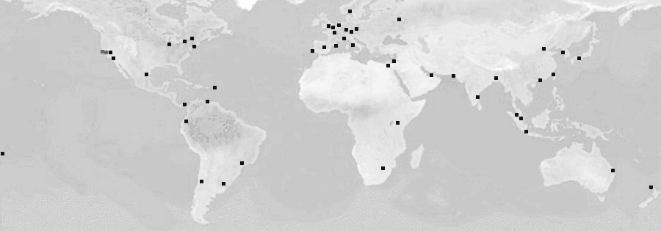
举例：根域名服务器 f 的地点分布图（2012年5月）
根域名服务器 f 共有 49 个机器
根域名服务器并不直接把域名直接转换成 IP 地址。
在使用迭代查询时，根域名服务器把下一步应当找
的顶级域名服务器的 IP 地址告诉本地域名服务器。

Slide 18
域名解析的C/S模型
Port=53
Port=53
超时重传
客户解析器
DNS服务器
UDP
TCP
TCP
UDP
re-query
query
Reply(512Byte)

Slide 19

本地域名服务器采用递归查询
（比较少用）
递归查询
根域名服务器
❸
顶级域名服务器
dns.com
❻
❹
❼
❷
❺
本地域名服务器
dns.xyz.com
权限域名服务dns.abc.com
递归
查询
❽
y.abc.com 的 IP 地址
❶
需要查找 y.abc.com 的 IP 地址
m.xyz.com

Slide 20
本地域名服务器采用迭代查询
根域名服务器
迭代查询
顶级域名服务器
dns.com
❸
❺
❷
❹
本地域名服务器
dns.xyz.com
❻
权限域名服务dns.abc.com
❼
❽
递归
查询
y.abc.com 的 IP 地址
❶
需要查找 y.abc.com 的 IP 地址
m.xyz.com

Slide 21
递归与迭代相结合的查询
根域名服务器
dns.com
③
②
⑤
④
本地域名服务器
dns.y.abc.com
本地域名服务器 dns.abc.com
本地域名服务器
dns.xyz.com
⑥
⑦
⑧
①
IP(t.y.abc.com)
= (198.54.23.15)
IP(t.y.abc.com)=?
t.y.abc.com
m.xyz.com

Slide 22
DNS资源记录*
每个域都有一个与之相关的资源记录集合，对于一个主机来说，最常见的资源记录就是它的IP地址。
当一个解析器请求解析一个域名时，它实际得到的是与该域名对应的资源记录，因此可以说DNS的实际作用是将域名映射到它的资源记录上。一个资源记录包括五个部分，如图所示：
0 15 16 31
Domain name
type
class
Time-to-live
value

Slide 23
DNS资源记录*
字段名 | 说明
Domain name | 资源记录相关的域名
Class | 对于Internet信息，class总为1
Time-to-live | 资源记录可被缓存的时间(秒)，通常为2天
Value | 资源记录的内容，可以是一个数字，或一个域名，或一个ASCII字符串等，由资源记录的类型来决定
Type | 指出资源记录的类型，总共有20多种资源类型，最常用的一些类型

Slide 24
DNS资源记录*
类型 | 说明
A | A记录定义一个IP地址
PTR | 一个指针记录，用于将一个IP地址映射到对应的域名上
CNAME | 允许为一个域创建一个别名
HINFO | 给出域的主机信息，包括CPU类型和操作系统
MX | 记录指出domain name可以为value中指定的域接收信件
NS | 记录给出顶级域名服务器的名字

Slide 25
DNS资源记录*
…
AA.COM IN NS NS. AA.COM.
AA.COM IN NS NS2.AA.COM
LOCALHOST IN A 127. 0. 0. 1
NS IN A 172. 66. 1. 1
NS2 IN A 172 .66. 1. 100
MAIL-RELAY IN A 172. 66. 1. 2
IN TXT www, ftp on mail-relay
IN HINFO SUN UNIX
WWW IN CNAME MAIL-RELAY
FTP IN CNAME MAIL-RELAY
AA.COM IN MX MAIL-RELAY
* IN MX MAIL-RELAY
NS IN MX MAIL-RELAY
…

Slide 26
DNS的高速缓存
WHY?
  使用名字的高速缓存可优化查询的开销。
WHAT?
  每个域名服务器都维护一个高速缓存，存放最近用过的名字以及从何处获得名字映射信息的记录。
HOW?
  当客户请求域名服务器转换名字时，服务器首先按标准过程检查它是否被授权管理该名字。
  若未被授权，则查看自己的高速缓存，检查该名字是否最近被转换过。
  域名服务器向客户报告缓存中有关名字与地址的绑定(binding)信息，并标志为非授权绑定，以及给出获得此绑定的服务器 S 的域名。

Slide 27
DNS是非常重要的基础设施
基于域名系统(DNS)的攻击
将受害者域名服务器高速缓存中的信息修改为虚假的地址信息。合法用户请求某台DNS时，服务器就重定向到攻击者指定的站点。

Slide 28
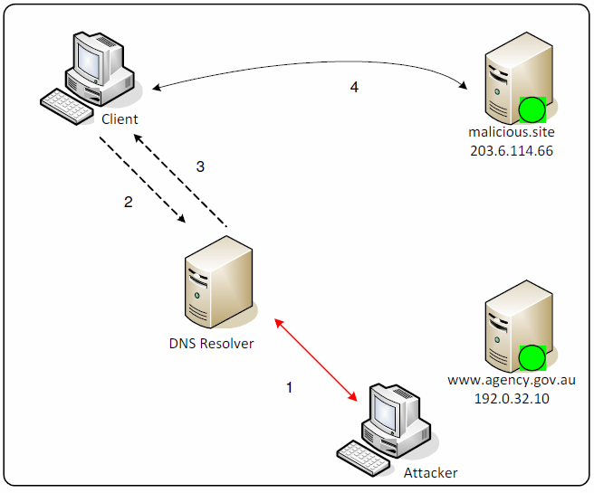
DNS spoofing

Slide 29
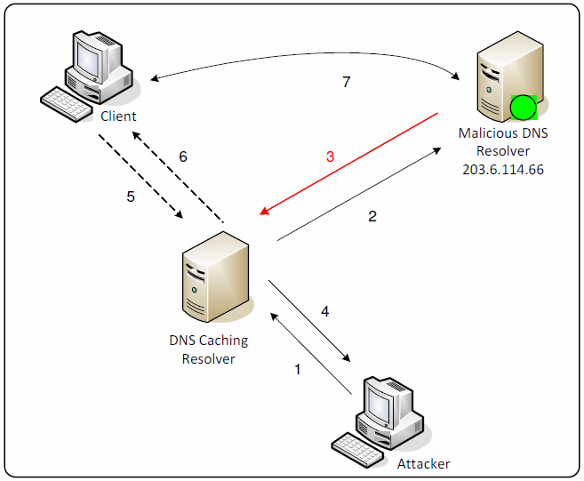
DNS cache poisoning

Slide 30
6.2.2 FTP 的基本工作原理
网络环境中的一项基本应用就是将文件从一台计算机中复制到另一台可能相距很远的计算机中。
初看起来，在两个主机之间传送文件是很简单的事情。
其实这往往非常困难。原因是众多的计算机厂商研制出的文件系统多达数百种，且差别很大。

Slide 31
网络环境下复制文件的复杂性
(1) 计算机存储数据的格式不同。
(2) 文件的目录结构和文件命名的规定不同。
(3) 对于相同的文件存取功能，操作系统使用的命令不同。
(4) 访问控制方法不同。

Slide 32
FTP 特点
文件传送协议 FTP 只提供文件传送的一些基本的服务，它使用 TCP 可靠的运输服务。
FTP 的主要功能是减少或消除在不同操作系统下处理文件的不兼容性。
FTP 使用C/S方式。一个 FTP 服务器进程可同时为多个客户进程提供服务。FTP 的服务器进程由两大部分组成：
  一个主进程，负责接受新的请求；
  另外有若干个从属进程，负责处理单个请求。

Slide 33
数据表示
FTP协议规范提供了控制文件传输与存储的多种选择。
文件类型：不同的文件类型传输方式不同
  文本文件
  非文本数据
    图像数据
    统称为二进制数据
  格式控制：文件的纵向格式控制符
    非打印格式（DEFAULT）
    Telnet格式控制（CR、LF、EOL等）
    托架控制（打印机走纸）

Slide 34
数据表示
文件结构：影响文件的传送模式和文件的解释和存储
  文件结构
    字节流（DEFAULT）
  记录结构
    由连续记录构成
  页结构
    每页有一个索引页报头，包含报头长度、页索引、数据长度、页类型等

Slide 35
数据表示
传输方式：规定文件再数据连接中如何传输
  流方式(Stream)
    作为字节流处理，不作任何转换（DEFAULT）
    适用于相同系统之间的数据传输
  块方式(Block)
    文件作为一系列的报头和数据块进行传送
  压缩方式(Compressed)
    规则数据
    重复串压缩
    控制信息

Slide 36

FTP 使用的两个 TCP 连接
用户界面
控制连接
控制进程
控制进程
因特网
数据传送
进程
数据传送
进程
客户端
数据连接
服务器端

Slide 37
FTP命令
控制连接上的命令及响应都是以NVT ASCII格式传输的，每一行用CR和LF作为结束。
FTP命令一般由3到4字节的大写ASCII字符组成，其中有些命令可有参数。共有30多种FTP命令。

Slide 38
FTP命令
USER username：用来将用户标识发送给服务器。
PASS password：用来将用户口令发送给服务器。
LIST：向服务器请求当前目录下的文件目录，文件目录是通过另一个单独的数据连接来返回的。
RETR filename：从服务器的当前目录下返回一个指定的文件。
STOR filename：将一个文件存放到服务器的当前目录下。

Slide 39
FTP响应
FTP响应一般以3个ASCII数字作为前导，后跟相应的消息。
  331 Username OK, password required
  125 Data connection already open; transfer starting
  425 Can’t open data connection
  452 Error writing file

Slide 40
FTP 的屏幕信息举例
[01] ftp nic.ddn.mil
[02] connected to nic.ddn.mil
[03] 220 nic FTP server (Sunos 4.1)ready.
[04] Name: anonymous
[05] 331 Guest login ok, send ident as password.
[06] Password: abc@xyz.math.yale.edu
[07] 230 Guest login ok, access restrictions apply.
[08] ftp> cd rfc
[09] 250 CWD command successful.
[10] ftp> get rfc1261.txt nicinfo
[11] 200 PORT command successful.
[12] 150 ASCII data connection for rfc1261.txt
(128.36.12.27,1401) (4318 bytes).
[13] 226 ASCII Transfer complete.
local: nicinfo remote: rfc1261.txt
4488 bytes received in 15 seconds (0.3 Kbytes/s).
[14] ftp> quit
[15] 221 Goodbye.

Slide 41
NFS (Network File System)
NFS (Network File System) allows hosts to mount partitions on a remote system and use them as though they are local file systems.
This allows the system administrator to store resources in a central location on the network, providing authorized users continuous access to them.
Three versions of NFS are currently in use:
  NFSv2；NFSv3；NFSv4

Slide 42
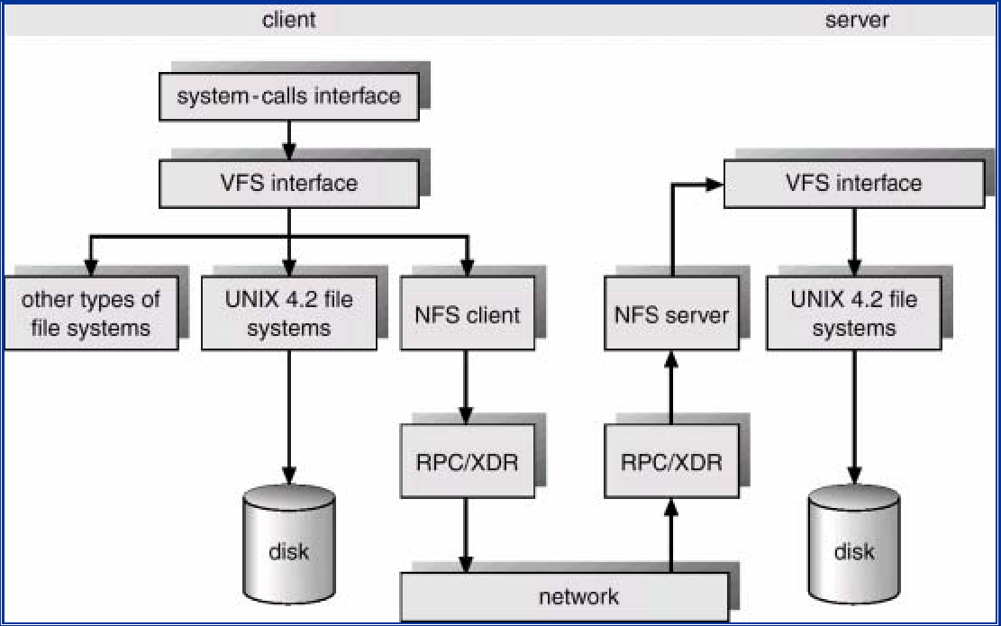
NFS (Network File System)

Slide 43
NFS (Network File System)
Implementations:
  CIFS (Microsoft Common Internet File System based on SMB protocol). Widely used in Microsoft Windows Networks and in heterogeneous environment.
  NFS (SUN Microsystems initial implementation). Widely used in *nix environment. NFSv4 – last protocol implementation.
  Andrew file system (Carnegie-Mellon university implementation). Widely used in distributed and in academic environment.

Slide 44
NFS (Network File System)
NFS structure and work:
  Work as a typical client-server application
  Based on RPC (remote procedure call)
  NFS can be used over any kind of datagram or stream protocols. In most cases UDP or TCP.
  Many RPC requests in NFS protocol are idempotent ???

Slide 45
NFS (Network File System)
RPC request | Action | Idempotent
GETATTR | Get file attribute | YES
SETATTR | Set file attribute | YES
LOOKUP | File name search | YES
ACCESS | Check access | YES
READLINK | Read from symbolic link | YES
READ | Read file | YES
WRITE | Write to the file | YES
COMMIT | Fix server cache data to the disk | YES
CREATE | Create file | NO
REMOVE | Remove file | NO
RENAME | Rename file | NO

Slide 46
Introducing SMB
SMB is Microsoft’s protocol to share files and printers
  Also renamed CIFS (Common Internet File System)
  Client/Server, no location transparency
  Not the same as Samba: an open source implementation of SMB primarily found on UNIX systems (Linux)
  SMB usually runs on NetBIOS (naming + sessions + datagram)
NetBIOS + SMB developed for LAN use
A number of other services run on top of SMB
  In particular MS-RPC, a modified variant of DCE-RPC
  Authentication for SMB handled by the NT Domains
  suite of protocols, running on top of MS-RPC
NT-Domain
MS-RPC
SMB
NetBIOS
TCP/IP

Slide 47
6.2.3 简单文件传送协议 TFTP
(Trivial File Transfer Protocol)
What?
  是一个很小且易于实现的文件传送协议。
Why?
How?
  TFTP 使用客户/服务器方式和使用 UDP 数据报，因此 TFTP 需要有自己的差错改正措施。
  TFTP 只支持文件传输而不支持交互。
  TFTP 没有一个庞大的命令集，没有列目录的功能，也不能对用户进行身份鉴别。

Slide 48
TFTP 的主要特点是
(1) 每次传送的数据 PDU 中有 512 字节的数据，但最后一次可不足 512 字节。
(2) 数据 PDU 也称为文件块(block)，每个块按序编号，从 1 开始。
(3) 支持 ASCII 码或二进制传送。
(4) 可对文件进行读或写。
(5) 使用很简单的首部。

Slide 49
TFTP 的五种协议数据单元 PDU
字节
2
n
1
n
1
读请求
PDU
1
文 件 名
0
方 式
0
n
1
n
1
写请求
PDU
2
文 件 名
0
方 式
0
2
≤ 512
数据
PDU
3
块编号
数 据
2
确认
PDU
4
块编号
2
n
1
差错
PDU
5
差错代码
差 错 信 息
0

Slide 50
6.3 远程终端协议 TELNET
TELNET 是一个简单的远程终端协议，也是因特网的正式标准。
用户用 TELNET 就可在其所在地通过 TCP 连接注册（即登录）到远地的另一个主机上（使用主机名或 IP 地址）。
TELNET 能将用户的击键传到远地主机，同时也能将远地主机的输出通过 TCP 连接返回到用户屏幕。
这种服务是透明的，因为用户感觉到好像键盘和显示器是直接连在远地主机上。

Slide 51
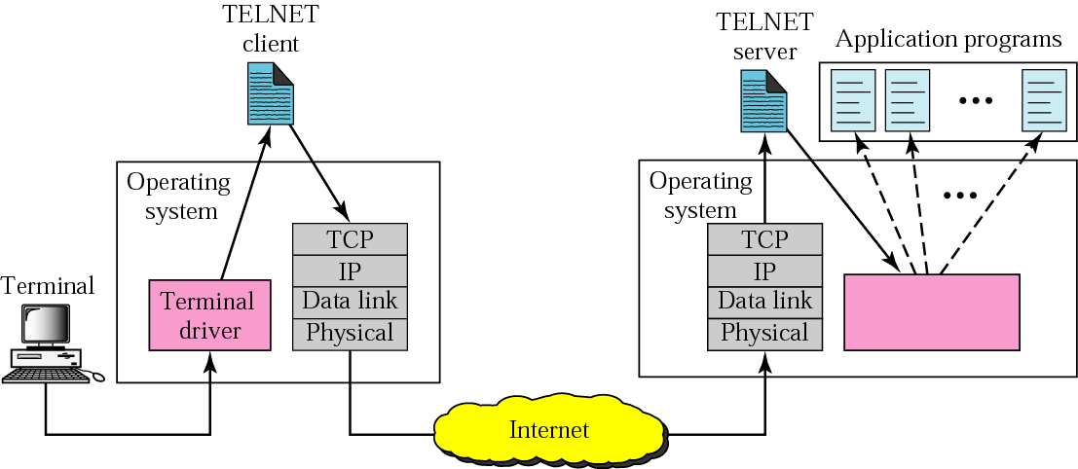
远程登录协议

Slide 52
TELNET提供三种基本的服务
定义一个网络虚拟终端NVT
  NVT提供了到远程系统的标准接口。
  客户程序无需知道所有可能的每一种远程系统的细节 。
TELNET包含了一套协商机制
  允许客户和服务器协商选项。
  TELNET提供了一套标准的选项。
TELNET对于连接的双方是对称的
  客户端不一定非要从键盘输入，显示器显示，任何程序也都可以成为客户。

Slide 53


TELNET 使用
网络虚拟终端 NVT 格式
因特网
服务器端
客户端
客户
TCP 连接
服务器
使用客户端的格式
使用 NVT 格式
使用服务器端的格式

Slide 54
NVT格式的定义
NVT使用标准的7比特ASCII字符集，每个7比特的字符都以8比特格式发送，最高位比特为0。
标准ASCII字符集中95个是可打印的，NVT仍使用原来的意义。另外有33个为控制字符， NVT给出了相应的控制字符定义。
其中，行结束符以两个字符的序列来表示：回车(CR)\换行(LF) (\r\n)，而单独的CR也以两个字符序列来表示：CR\NULL(\r\0)。
此外NVT在标准ASCII字符集中以外定义了其他控制功能，包括程序中断控制。

Slide 55
控制命令与数据传输
TELNET将命令与数据在单一通道上传输，用IAC(255,Interpret As Command )指明控制功能。
控制命令字符从240~254：
  244 ，IP ，Interrupt Process.
  245 ，AO ，Abort Output
  246 ，AYT ，Are You There
  247 ，EC ，Erase Character
  248 ，EL ，Erase Line
  249 ，GA ，Go Ahead
  255 ，IAC ，Interpret As Command

Slide 56
选项协商
Why?
  NVT过于简单，不能满足一些终端或系统的特殊需要
方法：
  TELNET连接双方在通信前首先需要交互的信息选项协商数据。
分类
  选项协商
    在单一命令中即可完成，如启动或废止一个标志
  子选项协商
    需要传送任意长度或格式的附加数据，如终端类型等

Slide 57
TELNET 定义的一些控制命令
(1) DO (选项代码) 表示要求对方执行该选项
WILL (选项代码) 同意执行此选项
(2) DO (选项代码) 表示要求对方执行该选项
WON'T (选项代码) 不同意，状态不变
(3) WILL (选项代码) 表示我想执行该选项
DO (选项代码) 同意执行此选项
(4) WILL (选项代码) 表示我想执行该选项
DON'T (选项代码) 不同意，状态不变
WON'T (选项代码) 证实状态不变

Slide 58
6.4 电子邮件
6.4.1 概述
优点：
  普及性
  快捷性
  廉价性
缺点：
  非实时性
  垃圾邮件

Slide 59
电子邮件的最主要的组成构件
发件人
用户代理
发送方
邮件服务器
接收方
邮件服务器
收件人
用户代理
发送
邮件
读取
邮件
SMTP
客户
SMTP
SMTP
服务器
POP3
服务器
POP3
POP3
客户
TCP
连接
TCP
连接
SMTP
客户
发送邮件 SMTP
SMTP
服务器
TCP 连接
（发送邮件）
SMTP
用户邮箱
(读取邮件)
发送方
(发送邮件)
POP3
接收方
SMTP
因特网
用户代理
用户代理
邮件缓存
发送方
邮件服务器
接收方
邮件服务器

Slide 60
电子邮件的组成/RFC822
定义Internet email信件格式的协议。
电子邮件由邮件头和邮件体组成。
  邮件头和邮件主体之间由一个仅包含CRLF的空行来分隔。
邮件头:
  相当于信封，它表明了邮件的发送者和接收者。
邮件体:
  包含了邮件的实际内容。

Slide 61
电子邮件地址的格式
TCP/IP 体系的电子邮件系统规定电子邮件地址的格式如下：
收信人邮箱名@邮箱所在主机的域名
符号“@”读作“at”，表示“在”的意思。
例如，电子邮件地址 qianlonghua@suda.edu.cn
这个用户名在该域名
的范围内是惟一的。
邮箱所在的主机的域名
在全世界必须是惟一的

Slide 62
常用邮件标题
From
To
Cc
Date
Subject
Message-id
Received

Slide 63
RFC822 example
如下列仅包含ASCII文本的邮件：
  From: alice@suda.edu.cn
  To: bob@suda.edu.cn
  Cc: david@suda.edu.cn
  Subject: appointment
  How about eating out tonight?

Slide 64
RFC822 & MIME
RFC822的问题
  如何传输多媒体信息，如声音、图像、动画和可执行程序等二进制文件等。
  如何来解决字符集编码问题。
MIME(Multipurpose Internet Mail Extensions)

Slide 65
MIME 和 SMTP 的关系
用户
用户
非 ASCII 码
非 ASCII 码
MIME
MIME
7 位 ASCII 码
7 位 ASCII 码
SMTP
7 位 ASCII 码
SMTP

Slide 66
MIME
MIME-Version:
  标志 MIME 的版本。现在的版本号是 1.0。若无此行，则为英文文本。
Content-Type:
  邮件体的类型,让邮件代理知道如何处理该邮件
  如image/jpeg告诉邮件代理这是一个JPEG的图像，它就调用相应的功能进行显示。
Content-Transfer-Encoding:
  告诉邮件代理邮件主体所采用的传输编码类型。

Slide 67
MIME
Content-Description:
  这是可读字符串，说明此邮件是什么。和邮件的主题差不多。
Content-Id:
  邮件的惟一标识符。

Slide 68
MIME Content-Type
标题通用格式：
  Content-Type: type/subtype; parameters
  其中参数是可选的，而且它同具体的类型有关。
基本类型及其子类型：
  text：文本类型，其子类型有text/plain, text/html, txt/enriched等分别表示普通文本、HTML文档和RTF文档。文本类型还可有参数，如text/plain; charset=“iso-8859-1”,表示文本所采用的字符集。

Slide 69
MIME Content-Type
  image：图像类型，包含image/bmp, image/gif, image/jpeg，分别表示bmp位图、gif图像和jpeg图像。
  audio：音频类型，它的子类有audio/basic和audio/32kadpcm。
  video：视频类型，它的子类有video/mpeg和video/quicktime。
  application：应用类型，与具体的应用程序有关或不能归入以上几类的信息，如application/msword表示MS Word 文档，application/octet-stream表示任意的二进制字节流。

Slide 70
MIME Content-Type
复合类型
  Multipart
    邮件有多个部分组成
  multipart/alternative：从多个部分中选择一个
  multipart/mixed：含有附件的邮件

Slide 71
Content-Transfer-Encoding
ASCII
  基本的ASCII编码集，每个字符7bit(0~127)。
Extended ASCII
  扩充的ASCII编码集，每个字符8bit(0~255)。
Base64 (Outlook)
  3*8=>4*6，0~63编码成A~Z,a~z,0~9,+,/。
QP (Quote-Printable, Foxmail)
  ASCII仍用7bit表示，大于127则用“=”后跟字符的十六进制。

Slide 72
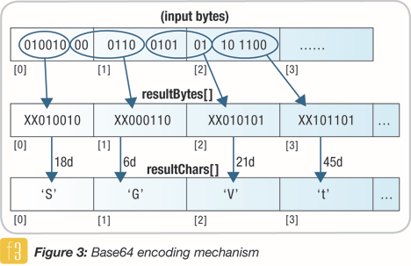
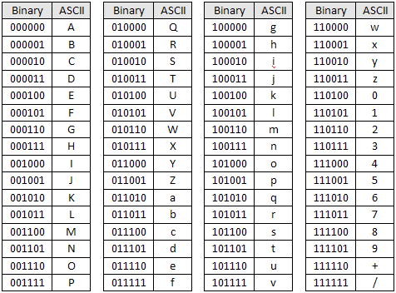
Base64

Slide 73
MIME example
From: alice@suda.edu.cn
To: Bob@suda.edu.cn
Subject: Picture of my little dog
MIME-Version: 1.0
Content-Type: image/jpeg
Content-Transfer-Encoding: base64
(base64 encoded data ………
……………………base64 encoded data)
.

Slide 74
MIME complex example
Content-Type: multipart/alternative;
boundary="----=_NextPart_000_0038_01C3B32E.CD0AA400"
This is a multi-part message in MIME format.
------=_NextPart_000_0038_01C3B32E.CD0AA400
Content-Type: text/plain;
charset="gb2312"
Content-Transfer-Encoding: base64
(……)
------=_NextPart_000_0038_01C3B32E.CD0AA400
Content-Type: text/html;
charset="gb2312"
Content-Transfer-Encoding: base64
(……)
------=_NextPart_000_0038_01C3B32E.CD0AA400--

Slide 75
6.4.2 简单邮件传送协议 SMTP
RFC821
  SMTP(Simple Mail Transfer Protocol)
  电子邮件系统中的MTA之间的邮件传送协议。
  使用了可靠的TCP连接将邮件从发送者的邮件服务器传输到接收者的邮件服务器中。
SMTP的组成：
  在发送者的服务器上运行的客户端；
  在接收者的服务器上运行的服务端；
  实际上,每一个SMTP服务器都有客户端和服务端，当它发信时，执行客户端的功能；当它收信时，执行服务端的功能。

Slide 76
SMTP基本命令
HELO
  helo <域名>
MAIL FROM
  mail from:<发送者>
RCPT TO
  rcpt to:<接收者>,可有多个接收者，以多条命令表示。
DATA
  以一个只带点“.” （<CRLF>.<CRLF>）的行结束。
QUIT

Slide 77
SMTP响应
响应格式
  xxx 提示信息(x 为数字)
  如：220 <domain> Service ready
响应类别
  2xx: 操作成功
  3xx: 可以开始传送正文
  4xx: 服务不可用
  5xx: 命令语法错或未实现

Slide 78
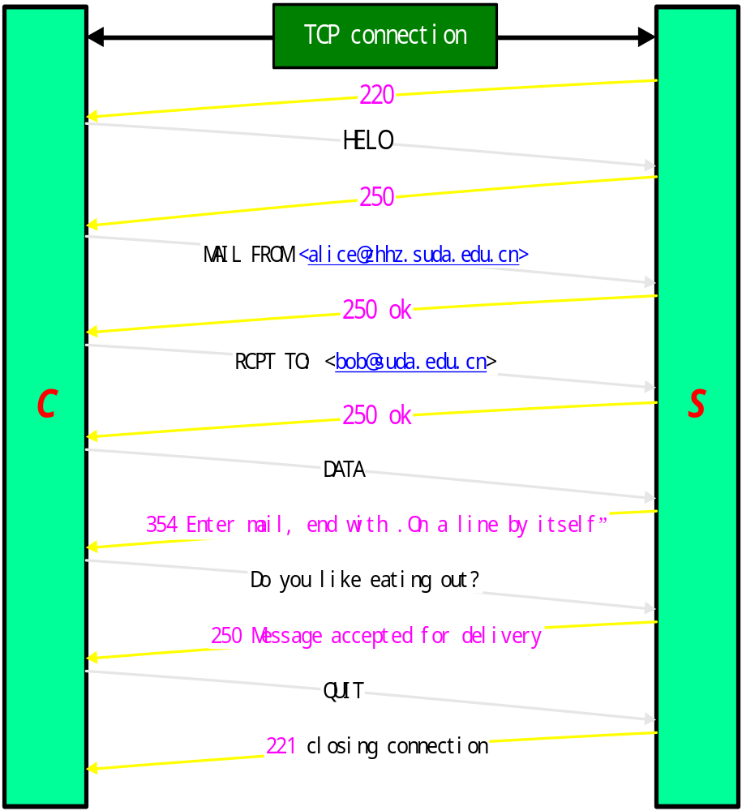
SMTP 会话举例

Slide 79
SMTP认证*
目标：
  阻止SPAM邮件
认证过程：
  EHLO
  AUTH LOGIN
  MD5（username|password）

Slide 80
6.4.4 邮件读取协议
POP3 和 IMAP
邮局协议 POP 是一个非常简单、但功能有限的邮件读取协议，现在使用的是它的第三个版本 POP3。
POP 也使用客户/服务器的工作方式。
在接收邮件的用户 PC 机中必须运行 POP 客户程序，而在用户所连接的 ISP 的邮件服务器中则运行 POP 服务器程序。

Slide 81
POP3
POP3(Post Office Protocol 3）:
  RFC1939,负责将邮件从邮箱中取出后传输到接收者的主机上。
POP3的三个阶段：
  认证阶段：用户向服务器发送信箱的用户名和用户口令。
  传输阶段：用户可以读取邮件，设置邮件的删除标记，以及获得邮件的统计信息。
  确认阶段：当用户发出QUIT命令后进入，此时结束POP3会话过程，并将已设置删除标记的邮件从信箱中删除。

Slide 82
POP3命令
USER
  user <帐户名称>
PASS
  pass <帐户口令>
  如两者匹配，则进入传输阶段。
STAT
  获取邮箱中的邮件总数和邮件总长。
LIST
  列出邮箱中的每个邮件的大小列表

Slide 83
POP3命令
TOP
  top <邮件序号> <正文行数>
RETR
  retr <邮件序号>
DELE
  dele <邮件序号>
QUIT
其他命令：
  urdl、rset、noop、apop。

Slide 84
POP3响应
响应格式：
  状态 提示信息
响应类型：
  +OK，表示用户发出的命令已正确执行。
  -ERR，表示命令执行有错。
响应举例：
  +OK POP3 server ready
  -ERR invalid password

Slide 85
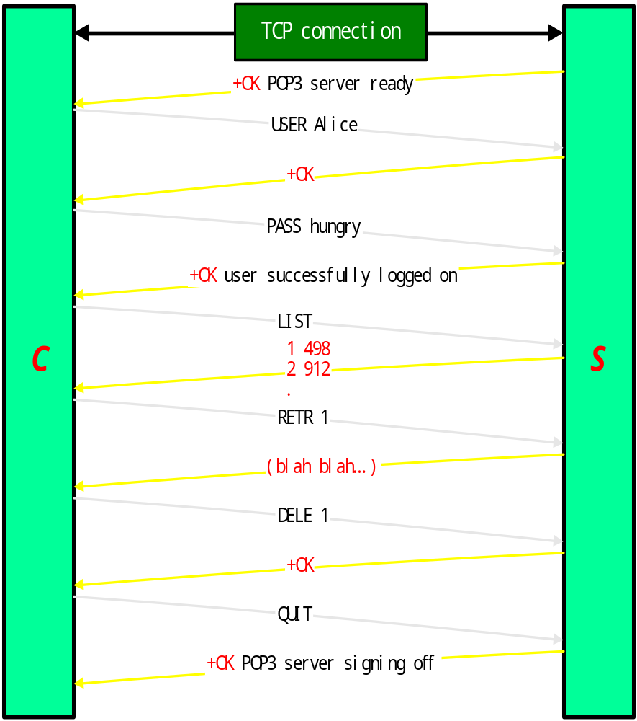
POP3会话举例

Slide 86
POP3安全认证*
目标：
  帐户名和口令以明文形式传输，不安全。
认证过程：
  服务器返回一个challenge
  APOP < username > MD5(password|challenge)
举例：
  S: +OK POP3 server ready <1896.697170952@dbc.mtview.ca.us>
  C: APOP mrose c4c9334bac560ecc979e58001b3e22fb
  S: +OK maildrop has 1 message (369 octets)

Slide 87
基于万维网的电子邮件
电子邮件从 A 发送到网易邮件服务器是使用 HTTP 协议。
两个邮件服务器之间的传送使用 SMTP。
邮件从新浪邮件服务器传送到 B 是使用 HTTP 协议。
网易邮件服务器
mail.163.com
新浪邮件服务器
mail.sina.com.cn
A
B
HTTP
SMTP
HTTP

Slide 88
IMAP简介*
IMAP
  Internet Mail Access Protocol
Why?
  移动用户希望维护一个集中存放的邮箱
  通过HTTP处理邮件又太慢
RFC2060（IMAP）
  与本地一样操作远程邮箱(Create,Move,Delete,Search)
  允许客户存取邮件中的单个部件
状态
  非认证状态(nonauthenticated),认证状态(authenticated),选择状态(selected),注销状态(logout)。

Slide 89
6.5 万维网 WWW
6.5.1 概述
What?
  万维网WWW (World Wide Web)并非某种特殊的计算机网络。
  万维网是一个大规模的、联机式的信息储藏所。
How?
  万维网用链接的方法能非常方便地从因特网上的一个站点访问另一个站点，从而主动地按需获取丰富的信息。
  这种访问方式称为“链接”。
Inventor: Tim Berners Lee

Slide 90
万维网提供分布式服务



链接到
①
③
②
④
链接到
链接到
链接到
链接到
万维网
站点 A
链接到
万维网站点 B

万维网
站点 C

⑤
⑥
万维网站点 D
万维网站点 E

Slide 91
超媒体与超文本*
万维网是分布式超媒体(hypermedia)系统，它是超文本(hypertext)系统的扩充。
超文本
  一个超文本由多个信息源链接成。利用一个链接可使用户找到另一个文档。超文本是万维网的基础。
超媒体
  超文本文档仅包含文本信息，而超媒体文档还包含其他表示方式的信息，如图形、图像、声音、动画，甚至活动视频图像。

Slide 92
万维网必须解决的问题
(1) 怎样标志分布在整个因特网上的万维网文档？
  使用统一资源定位符 URL (Uniform Resource Locator)来标志万维网上的各种文档。
(2) 用何协议实现万维网上各种超链的链接？
  在万维网客户程序与万维网服务器程序之间进行交互所使用的协议，是超文本传送协议 HTTP (HyperText Transfer Protocol)。

Slide 93
万维网必须解决的问题
(3) 怎样使各种万维网文档都能在因特网上的各种计算机上显示出来，同时使用户清楚地知道在什么地方存在着超链？
  超文本标记语言 HTML (HyperText Markup Language)使得万维网页面的设计者可以很方便地用一个超链从本页面的某处链接到因特网上的任何一个万维网页面，并且能够在自己的计算机屏幕上将这些页面显示出来。
(4) 怎样使用户能够很方便地找到所需的信息？
  为了在万维网上方便地查找信息，用户可使用各种的搜索工具（即搜索引擎）。

Slide 94
6.5.2 统一资源定位符 URL
1. URL的格式
统一资源定位符 URL
  是对可以从因特网上得到的资源的位置和访问方法的一种简洁的表示。
  URL 给资源的位置提供一种抽象的识别方法，并用这种方法给资源定位。
URL 相当于一个文件名在网络范围的扩展。因此 URL 是与因特网相连的机器上的任何可访问对象的一个指针。

Slide 95
URL 的一般形式
由以冒号隔开的两大部分组成，并且在 URL 中的字符对大写或小写没有要求。
URL 的一般形式是：
<URL的访问方式>://<主机>:<端口>/<路径> (8-2)
ftp —— 文件传送协议 FTP
http —— 超文本传送协议 HTTP
News —— USENET 新闻

Slide 96
2. URL examples
URL 举例
ftp://rtfm.mit.edu/pub/abc.txt
http://www.suda.edu.cn/
mailto://qianlonghua@suda.edu.cn

Slide 97
URN/URI
URN: Uniform Resource Name
  全球唯一的、永久的标识符。
  与位置无关。
URI: Uniform Resource Identifier
  URL’s 和 URN’s的集合

Slide 98
6.5.3 超文本传送协议 HTTP
1. HTTP 的操作过程
分布式网络环境中的超媒体信息的共享与发布，Web服务器和客户机之间传送多种格式数据的协议。
  Plaintext/Hypertext/XML
  Images
  Video
  Sound
有关Web文档的元信息也要传送。

Slide 99
万维网的工作过程
服务器
www.tsinghua.edu.cn
链接到URL的超链
客户
清华大学
院系设置
浏览器
程序
服务器
程序
HTTP

HTTP 使用此 TCP 连接
因特网
建立 TCP 连接
① 请求文档
HTTP 请求报文

② 响应文档
HTTP 响应报文
释放 TCP 连接

Slide 100
用户点击鼠标后所发生的事件
(1) 浏览器分析超链指向页面的 URL。
(2) 浏览器向 DNS 请求解析 www.tsinghua.edu.cn 的 IP 地址。
(3) 域名系统 DNS 解析出清华大学服务器的 IP 地址。
(4) 浏览器与服务器建立 TCP 连接
(5) 浏览器发出取文件命令：
GET /chn/yxsz/index.htm。
(6) 服务器 给出响应，把文件 index.htm 发给浏览器。
(7) TCP 连接释放。
(8) 浏览器显示“清华大学院系设置”文件 index.htm 中的所有文本。

Slide 101
HTTP 的主要特点
HTTP 是面向事务的客户/服务器协议。
HTTP 1.0 协议是无状态的(stateless)。
HTTP 协议本身也是无连接的。

Slide 102
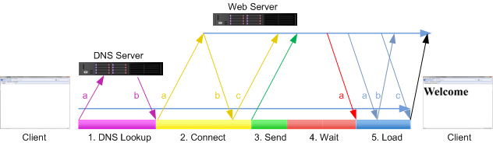
HTTP transaction

Slide 103
请求一个万维网文档所需的时间
万维网客户
万维网服务器
发起 TCP 连接
RTT
HTTP 请求报文
RTT
HTTP 响应报文
传输文档的时间
整个文档收到
时间
时间

Slide 104
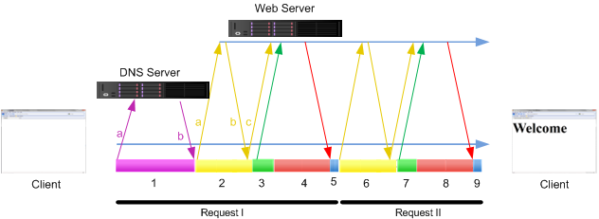
Serial HTTP Connection

Slide 105
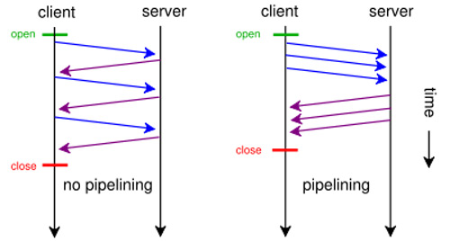
持续连接(HTTP/1.1)
非流水线/流水线

Slide 106
万维网高速缓存
(Web cache)
What?
  万维网高速缓存代表浏览器发出 HTTP 请求，因此又称为代理服务器(proxy server)。
  万维网高速缓存将最近的一些请求和响应暂存在本地磁盘中。
Why?
  Performance consideration

Slide 107
使用高速缓存可减少
访问因特网服务器的时延
没有使用高速缓存的情况
源点服务器
这条链路上
的时延很大
校园网
浏览器
R₁
R₂
2 Mb/s
因特网
所有万维网通信量
都经过这条链路

Slide 108
使用高速缓存的情况
(1) 浏览器访问因特网的服务器时，要先与校园网的高速缓存建立 TCP 连接，并向高速缓存发出 HTTP 请求报文
源点服务器
校园网
浏览器
R₁
R₂
2 Mb/s
因特网
校园网的高速缓存
（代理服务器）

Slide 109
使用高速缓存的情况
(2) 若高速缓存已经存放了所请求的对象，则将此对象放入 HTTP 响应报文中返回给浏览器。
源点服务器
校园网
浏览器
R₁
R₂
2 Mb/s
因特网
校园网的高速缓存
（代理服务器）

Slide 110
使用高速缓存的情况
(3) 否则，高速缓存就代表发出请求的用户浏览器，与因特网上的源点服务器建立 TCP 连接，并发送 HTTP 请求报文。
源点服务器
校园网
浏览器
R₁
R₂
2 Mb/s
因特网
校园网的高速缓存
（代理服务器）

Slide 111
使用高速缓存的情况
(4) 源点服务器将所请求的对象放在 HTTP 响应报文中返回给校园网的高速缓存。
源点服务器
校园网
浏览器
R₁
R₂
2 Mb/s
因特网
校园网的高速缓存
（代理服务器）

Slide 112
使用高速缓存的情况
(5) 高速缓存收到此对象后，先复制在其本地存储器中（为今后使用），然后再将该对象放在 HTTP 响应报文中，通过已建立的 TCP 连接，返回给请求该对象的浏览器。
源点服务器
校园网
浏览器
R₁
R₂
2 Mb/s
因特网
校园网的高速缓存
（代理服务器）

Slide 113
3. HTTP 的报文结构
HTTP 有两类报文：
请求报文——从客户向服务器发送请求报文。
响应报文——从服务器到客户的回答。
由于 HTTP 是面向正文的(text-oriented)，因此在报文中的每一个字段都是一些 ASCII 码串，因而每个字段的长度都是不确定的。

Slide 114
HTTP 的报文结构（请求报文）
空格
回车换行
开始行
方 法
URL
版 本
CRLF
请求行
首部字段名
:
值
CRLF
…
首部行
首部字段名
:
值
CRLF
CRLF
:
实体主体
（通常不用）
报文由三个部分组成，即开始行、首部行和实体主体。
在请求报文中，开始行就是请求行。

Slide 115
HTTP 请求报文的一些方法
方法（操作） 意义
OPTION 请求一些选项的信息
GET 请求读取由URL所标志的信息
HEAD 请求读取由URL所标志的信息的首部
POST 给服务器添加信息（例如，注释）
PUT 在指明的URL下存储一个文档
DELETE 删除指明的URL所标志的资源
TRACE 用来进行环回测试的请求报文
CONNECT 用于代理服务器

Slide 116
HTTP Request example
GET /department/computer/index.htm HTTP/1.0
Host: www.suda.edu.cn
Connection: Close
User-agent: Mozilla/4.0
Accept-language: en
(附加的\r\n)

Slide 117
HTTP 的报文结构（响应报文）
空格
回车换行
开始行
版 本
状态码
短 语
CRLF
状态行
首部字段名
:
值
CRLF
…
首部行
首部字段名
:
值
CRLF
CRLF
:
实体主体
（有些响应报文不用）
响应报文的开始行是状态行。
状态行包括三项内容，即 HTTP 的版本，状态码，以及解释状态码的简单短语。

Slide 118
状态码都是三位数字
1xx 表示通知信息的，如请求收到了或正在进行处理。
2xx 表示成功，如接受或知道了。
3xx 表示重定向，表示要完成请求还必须采取进一步的行动。
4xx 表示客户的差错，如请求中有错误的语法或不能完成。
5xx 表示服务器的差错，如服务器失效无法完成请求。

Slide 119
HTTP 响应标题
  元信息
    Server Type of server
    Date Date and time
    Content-Length Number of bytes
    Content-Type MIME type
    Content-Language English, for example
    Content-Encoding Data compression
    Last-Modified Date when last modified
    Expires Date when file becomes
    invalid

Slide 120
HTTP Response example
HTTP/1.0 200 OK
Connection: Close
Date: Tue,27 Nov 2001 16:20:10 GMT
Server:Apache/1.3.0 (Linux)
Last-Modified:Mon,1 Nov 2001 09:23:21 GMT
Content-Length: 6821
Content-Type: text/html
(\r\n)
(…)

Slide 121
4. 在服务器上存放用户的信息
万维网站点使用 Cookie 来跟踪用户。
Cookie 表示在 HTTP 服务器和客户之间传递的状态信息。
使用 Cookie 的网站服务器为用户产生一个唯一的识别码。利用此识别码，网站就能够跟踪该用户在该网站的活动。

Slide 122
6.5.4 超文本标记语言 HTML
(HyperText Markup Language)
HTML 概述
超文本标记语言 HTML 中的 Markup 的意思就是“设置标记”。
HTML 定义了许多用于排版的命令（标签）。
HTML 把各种标签嵌入到万维网的页面中。这样就构成了所谓的 HTML 文档。HTML 文档是一种可以用任何文本编辑器创建的 ASCII 码文件。

Slide 123
HTML 文档中标签的用法
<HTML>
<HEAD>
<TITLE>一个 HTML 的例子</TITLE>
</HEAD>
<BODY>
<H1>HTML 很容易掌握</H1>
<P>这是第一个段落。虽然很
短，但它仍是一个段落。</P>
<P>这是第二个段落。</P>
</BODY>
</HTML>

Slide 124
浏览器的结构
从鼠标和键盘输入
输出至显示器
HTML解释程序
控 制 程 序
驱
动
程
序
…
可选解释程序
缓 存
HTTP 客户程序
…
可选客户程序
网 络 接 口
与远程
服务器通信

Slide 125
浏览器的主要组成部分*
浏览器有一组客户、一组解释程序，以及管理这些客户和解释程序的控制程序。
控制程序是其中的核心部件，它解释鼠标的点击和键盘的输入，并调用有关的组件来执行用户指定的操作。
例如，当用户用鼠标点击一个超链的起点时，控制程序就调用一个客户从所需文档所在的远地服务器上取回该文档，并调用解释程序向用户显示该文档。

Slide 126
解释程序 *
HTML 解释程序是必不可少的，而其他的解释程序则是可选的。
解释程序把 HTML 规格转换为适合用户显示硬件的命令来处理版面的细节。
许多浏览器还包含 FTP 客户，用来获取文件传送服务。
一些浏览器也包含电子邮件客户，使浏览器能够发送和接收电子邮件。

Slide 127
浏览器中的缓存*
浏览器将它取回的每一个页面副本都放入本地磁盘的缓存中。
当用户用鼠标点击某个选项时，浏览器首先检查磁盘的缓存。若缓存中保存了该项，浏览器就直接从缓存中得到该项副本而不必从网络获取，这样就明显地改善浏览器的运行特性。 。
但缓存要占用磁盘大量的空间，而浏览器性能的改善只有在用户再次查看缓存中的页面时才有帮助。
许多浏览器允许用户调整缓存策略。

Slide 128
6.5.6 动态万维网文档与 CGI 技术
1. 动态文档的概念
静态文档
  文档创作完毕后就存放在万维网服务器中，在被用户浏览的过程中，内容不会改变。
动态文档
  文档的内容是在浏览器访问万维网服务器时才由应用程序动态创建。
动态文档和静态文档之间的主要差别
  体现在服务器一端。这主要是文档内容的生成方法不同。而从浏览器的角度看，这两种文档并没有区别。

Slide 129
扩充了功能的万维网服务器
万维网服务器
万维网客户
浏览器
程序
数据库
服务器
程序
HTTP
CGI
② CGI 程序创建
动态文档

① 请求文档
HTTP 请求报文

③ 响应动态文档
HTTP 响应报文

Slide 130
通用网关接口 CGI
(Common Gateway Interface)
CGI 是一种标准
  定义了动态文档应如何创建，输入数据应如何提供给应用程序，以及输出结果应如何使用。
“通用”：CGI 标准所定义的规则对其他任何语言都是通用的。
“网关”：CGI 程序的作用像网关。
“接口”：有一些已定义好的变量和调用等可供其他 CGI 程序使用。

Slide 131
CGI 程序
CGI 程序的正式名字是 CGI 脚本(script)。
“脚本”指的是一个程序，它被另一个程序（解释程序）而不是计算机的处理机来解释或执行。
脚本运行起来要比一般的编译程序要慢
  因为它的每一条指令先要被另一个程序来处理（这就要一些附加的指令），而不是直接被指令处理器来处理。

Slide 132
2. 活动万维网文档
活动文档(active document)技术把所有的工作都转移给浏览器端。
每当浏览器请求一个活动文档时，服务器就返回一段程序副本在浏览器端运行。
活动文档程序可与用户直接交互，并可连续地改变屏幕的显示。
由于活动文档技术不需要服务器的连续更新传送，对网络带宽的要求也不会太高。

Slide 133
活动文档在客户端创建
万维网服务器

万维网客户
浏览器
程序
服务器
程序
程序
HTTP
❶ 请求文档
程序事先被编译成二进制代码，存放为文件
HTTP 请求报文

❷ 响应程序

HTTP 响应报文
程序
❸ 此程序在
客户端创建
出活动文档
文档

Slide 134
用 Java 技术创建活动文档
由美国 Sun 公司开发的 Java 语言是一项用于创建和运行活动文档的技术。
在 Java 技术中使用 “小应用程序”(applet)来描述活动文档程序。
用户从万维网服务器下载嵌入了 Java 小应用程序的 HTML 文档后，可在浏览器的屏幕上点击某个图像，就可看到动画效果，或在下拉式菜单中点击某个项目，就可看到计算结果。
Java 技术是活动文档技术的一部分。

Slide 135
6.5.8 万维网上的信息检索系统
1. 搜索引擎
WHY?
WHAT?
  在万维网中用来进行搜索的程序叫做搜索引擎。
HOW?
  要在万维网上进行检索，就要将所有万维网页面标题中的关键词作成索引。

Slide 136
2.分类目录搜索
分类目录搜索引擎并不采集网站的任何信息，而是利用各网站向搜索引擎提交的网站信息时填写的关键词和网站描述等信息，经过人工审核编辑后，如果认为符合网站登录的条件，则输入到分类目录的数据库中，供网上用户查询。
分类目录搜索也叫做分类网站搜索。

Slide 137
一些著名的搜索引擎
最著名的全文检索搜索引擎：
  Google（谷歌）(www.google.com)
    (Page and Brin)
  百度 (www.baidu.com)
最著名的分类目录搜索引擎：
  雅虎 (www.yahoo.com)
  雅虎中国 (cn.yahoo.com)
  新浪 (www.sina.com)
  搜狐 (www.sohu.com)
  网易 (www.163.com)

Slide 138
垂直搜索引擎
(Vertical Search Engine)
针对某一特定领域、特定人群或某一特定需求提供搜索服务。垂直搜索也是提供关键字来进行搜索的，但被放到了一个行业知识的上下文中，返回的结果更倾向于信息、消息、条目等。

Slide 139
6.6 引导程序协议 BOOTP 与
动态主机配置协议 DHCP
6.6.1 引导程序协议BOOTP
WHY?
  协议配置
    在协议软件中给这些参数赋值的动作叫做协议配置。
    一个软件协议在使用之前必须是已正确配置的。
    具体的配置信息有哪些则取决于协议栈。

Slide 140
TCP/IP协议配置
(1) IP 地址
(2) 子网掩码
(3) 默认路由器的 IP 地址
(4) 域名服务器的 IP 地址
这些信息通常存储在一个配置文件中，计算机在引导过程中可以对这个文件进行存取。

Slide 141
引导程序协议 BOOTP (BOOTstrap Protocol)*
也称为自举协议 。
BOOTP 使用客户/服务器工作方式。
协议软件广播 BOOTP 请求报文，此报文作为 UDP 用户数据报的数据，UDP 用户数据报再作为 IP 数据报的数据。
收到请求报文的 BOOTP 服务器查找发出请求的计算机的各项配置信息，把配置信息放入 BOOTP 回答报文中，并把回答报文返回给提出请求的计算机。

Slide 142
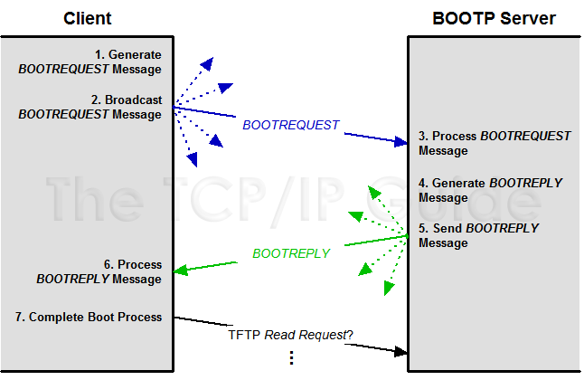
BOOTP C/S model

Slide 143
BOOTP 报文的传送*
发送
  由于计算机发送 BOOTP 请求报文时自己还没有 IP 地址，因此它使用全 1 广播地址（只在本网络上广播）作为目的地址，而用全 0 地址作为源地址。
应答
  BOOTP 服务器可使用广播方式将回答报文返回给该计算机，或使用收到广播帧上的硬件地址进行单播。
只需发送一个 BOOTP 广播报文就可获取所需的全部配置信息。

Slide 144
6.6.2 动态主机配置协议 DHCP
(Dynamic Host Configuration Protocol)
动态主机配置协议 DHCP 提供了即插即用连网(plug-and-play networking)的机制。
这种机制允许一台计算机加入新的网络和获取IP地址而不用手工参与。
DHCP 是扩展了的BOOTP。
DHCP 与 BOOTP 是向后兼容的，并且它们所使用的报文格式都很相似。

Slide 145
DHCP
DHCP(RFC 2131,2132)是对BOOTP的扩展，这种扩展体现在两个方面：
  能在一个DHCP消息中为客户提供所有的网络配置信息，如IP地址，子网掩码、默认网关的IP地址、DNS服务器等等。
  能为客户动态配置TCP/IP参数。随着客户在网络不同物理位置的移动，DHCP能根据客户当前所在的子网情况为客户动态改变配置，分配相应的TCP/IP参数。

Slide 146
租用期(lease period)
DHCP 服务器分配给 DHCP 客户的 IP 地址的临时的，因此 DHCP 客户只能在一段有限的时间内使用这个分配到的 IP 地址。DHCP 协议称这段时间为租用期。
租用期的数值应由 DHCP 服务器自己决定。
DHCP 客户也可在自己发送的报文中（例如，发现报文）提出对租用期的要求。

Slide 147
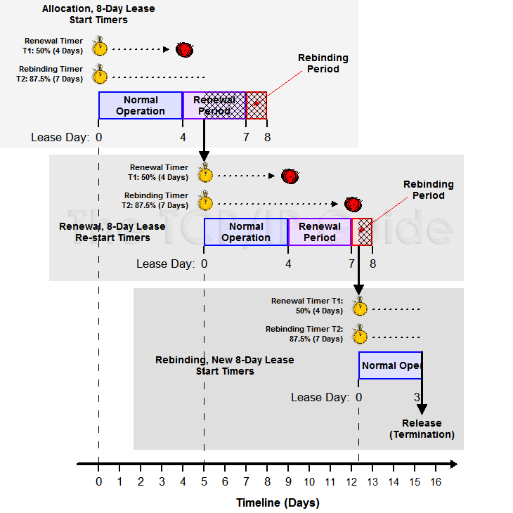
Life cycle of IP address
Life cycle
of IP address

Slide 148
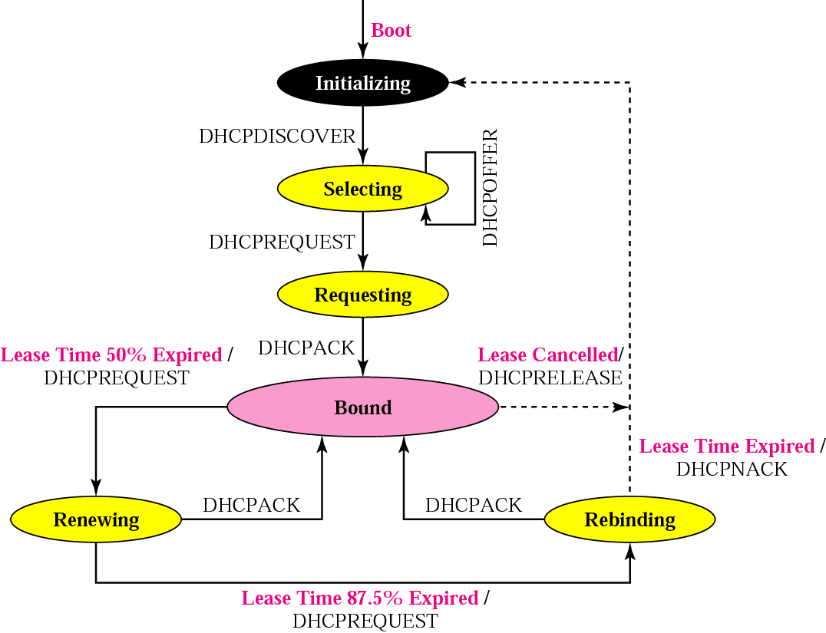
DHCP FSM
DHCP
FSM

Slide 149
DHCP 协议的工作过程
被动打开
67
服务器
①
UDP
②
客户
68
DHCPDISCOVER
67
服务器
UDP
UDP
客户
68
DHCPOFFER
67
服务器
③
UDP
UDP
④
客户
68
DHCPREQUEST
67
服务器
UDP
UDP
客户
68
DHCPACK
67
服务器
⑤
UDP
UDP
⑥
客户
68
DHCPREQUEST
67
服务器
UDP
UDP
客户
68
DHCPNACK
67
服务器
⑦
UDP
UDP
①：DHCP 服务器被动打开 UDP 端口 67，
等待客户端发来的报文。
⑧
客户
68
DHCPACK
67
服务器
UDP
…
UDP
⑨
客户
服务器
68
DHCPRELEASE
67
UDP
UDP

Slide 150
DHCP 协议的工作过程
被动打开
67
服务器
①
UDP
②
客户
68
DHCPDISCOVER
67
服务器
UDP
UDP
客户
68
DHCPOFFER
67
服务器
③
UDP
UDP
④
客户
68
DHCPREQUEST
67
服务器
UDP
UDP
客户
68
DHCPACK
67
服务器
⑤
UDP
UDP
⑥
客户
68
DHCPREQUEST
67
服务器
UDP
UDP
客户
68
DHCPNACK
67
服务器
⑦
UDP
UDP
客户
②：DHCP 客户从 UDP 端口 68
发送 DHCP 发现报文。
服务器
⑧
68
DHCPACK
67
UDP
…
UDP
⑨
客户
服务器
68
DHCPRELEASE
67
UDP
UDP

Slide 151
DHCP 协议的工作过程
被动打开
67
服务器
①
UDP
②
客户
68
DHCPDISCOVER
67
服务器
UDP
UDP
客户
68
DHCPOFFER
67
服务器
③
UDP
UDP
④
客户
68
DHCPREQUEST
67
服务器
UDP
UDP
客户
68
DHCPACK
67
服务器
⑤
UDP
UDP
⑥
客户
68
DHCPREQUEST
67
服务器
UDP
UDP
客户
68
DHCPNACK
67
服务器
⑦
UDP
UDP
③：凡收到 DHCP 发现报文的 DHCP 服务器
都发出 DHCP 提供报文，因此 DHCP 客户
可能收到多个 DHCP 提供报文。
客户
68
DHCPACK
67
服务器
⑧
UDP
…
UDP
⑨
客户
服务器
68
DHCPRELEASE
67
UDP
UDP

Slide 152
DHCP 协议的工作过程
被动打开
67
服务器
①
UDP
②
客户
68
DHCPDISCOVER
67
服务器
UDP
UDP
客户
68
DHCPOFFER
67
服务器
③
UDP
UDP
④
客户
68
DHCPREQUEST
67
服务器
UDP
UDP
客户
68
DHCPACK
67
服务器
⑤
UDP
UDP
⑥
客户
68
DHCPREQUEST
67
服务器
UDP
UDP
客户
68
DHCPNACK
67
服务器
⑦
UDP
UDP
④：DHCP 客户从几个 DHCP 服务器中选择
其中的一个，并向所选择的 DHCP 服务
器发送 DHCP 请求报文。
客户
68
DHCPACK
67
服务器
⑧
UDP
…
UDP
⑨
客户
服务器
68
DHCPRELEASE
67
UDP
UDP

Slide 153
DHCP 协议的工作过程
被动打开
67
服务器
①
UDP
②
客户
68
DHCPDISCOVER
67
服务器
UDP
UDP
客户
68
DHCPOFFER
67
服务器
③
UDP
UDP
④
客户
68
DHCPREQUEST
67
服务器
UDP
UDP
客户
68
DHCPACK
67
服务器
⑤
UDP
UDP
⑥
客户
68
DHCPREQUEST
67
服务器
UDP
UDP
客户
68
DHCPNACK
67
服务器
⑦
UDP
UDP
⑤：被选择的 DHCP 服务器发送确认报文
DHCPACK，进入已绑定状态，并可
开始使用得到的临时 IP 地址了。
客户
68
DHCPACK
67
服务器
⑧
UDP
…
UDP
⑨
客户
服务器
68
DHCPRELEASE
67
UDP
UDP

Slide 154
DHCP 协议的工作过程
被动打开
67
服务器
①
UDP
②
客户
68
DHCPDISCOVER
67
服务器
UDP
UDP
客户
68
DHCPOFFER
67
服务器
③
UDP
UDP
④
客户
68
DHCPREQUEST
67
服务器
UDP
UDP
客户
68
DHCPACK
67
服务器
⑤
UDP
UDP
⑥
客户
68
DHCPREQUEST
67
服务器
UDP
UDP
客户
68
DHCPNACK
67
服务器
⑦
UDP
UDP
DHCP 客户现在要根据服务器提供的租用期 T 设置两个计时器 T1 和 T2，它们的超时时间分别是 0.5T 和 0.875T。当超时时间到就要请求更新租用期。
客户
68
DHCPACK
67
服务器
⑧
UDP
…
UDP
⑨
客户
服务器
68
DHCPRELEASE
67
UDP
UDP

Slide 155
DHCP 协议的工作过程
被动打开
67
服务器
①
UDP
②
客户
68
DHCPDISCOVER
67
服务器
UDP
UDP
客户
68
DHCPOFFER
67
服务器
③
UDP
UDP
④
客户
68
DHCPREQUEST
67
服务器
UDP
UDP
客户
68
DHCPACK
67
服务器
⑤
UDP
UDP
⑥
客户
68
DHCPREQUEST
67
服务器
UDP
UDP
客户
68
DHCPNACK
67
服务器
⑦
UDP
UDP
⑥：租用期过了一半（T1 时间到），DHCP 发送
请求报文 DHCPREQUEST 要求更新租用期。
客户
68
DHCPACK
67
服务器
⑧
UDP
…
UDP
⑨
客户
服务器
68
DHCPRELEASE
67
UDP
UDP

Slide 156
DHCP 协议的工作过程
被动打开
67
服务器
①
UDP
⑦：DHCP 服务器若同意，则发回确认报文
DHCPACK。DHCP 客户得到了新的租
用期，重新设置计时器。
②
客户
68
DHCPDISCOVER
67
服务器
UDP
UDP
客户
68
DHCPOFFER
67
服务器
③
UDP
UDP
④
客户
68
DHCPREQUEST
67
服务器
UDP
UDP
客户
68
DHCPACK
67
服务器
⑤
UDP
UDP
⑥
客户
68
DHCPREQUEST
67
服务器
UDP
UDP
客户
68
DHCPACK
67
服务器
⑦
UDP
UDP
客户
68
DHCPNACK
67
服务器
⑧
UDP
…
UDP
⑨
客户
服务器
68
DHCPRELEASE
67
UDP
UDP

Slide 157
DHCP 协议的工作过程
被动打开
67
服务器
①
UDP
⑧：DHCP 服务器若不同意，则发回否认报文
DHCPNACK。这时 DHCP 客户必须立即
停止使用原来的 IP 地址，而必须重新申
请 IP 地址（回到步骤②）。
②
客户
68
DHCPDISCOVER
67
服务器
UDP
UDP
客户
68
DHCPOFFER
67
服务器
③
UDP
UDP
④
客户
68
DHCPREQUEST
67
服务器
UDP
UDP
客户
68
DHCPACK
67
服务器
⑤
UDP
UDP
⑥
客户
68
DHCPREQUEST
67
服务器
UDP
UDP
客户
68
DHCPACK
67
服务器
⑦
UDP
UDP
客户
68
DHCPNACK
67
服务器
⑧
UDP
…
UDP
⑨
客户
服务器
68
DHCPRELEASE
67
UDP
UDP

Slide 158
DHCP 协议的工作过程
被动打开
67
服务器
①
UDP
若DHCP服务器不响应步骤⑥的请求报文DHCPREQUEST，则在租用期过了 87.5% 时，DHCP 客户必须重新发送请求报文 DHCPREQUEST（重复步骤⑥），然后又继续后面的步骤。
②
客户
68
DHCPDISCOVER
67
服务器
UDP
UDP
客户
68
DHCPOFFER
67
服务器
③
UDP
UDP
④
客户
68
DHCPREQUEST
67
服务器
UDP
UDP
客户
68
DHCPACK
67
服务器
⑤
UDP
UDP
⑥
客户
68
DHCPREQUEST
67
服务器
UDP
UDP
客户
68
DHCPACK
67
服务器
⑦
UDP
UDP
客户
68
DHCPNACK
67
服务器
⑧
UDP
…
UDP
⑨
客户
服务器
68
DHCPRELEASE
67
UDP
UDP

Slide 159
DHCP 协议的工作过程
被动打开
67
服务器
①
UDP
⑨：DHCP 客户可随时提前终止服务器所提供的
租用期，这时只需向 DHCP 服务器发送释
放报文 DHCPRELEASE 即可。
②
客户
68
DHCPDISCOVER
67
服务器
UDP
UDP
客户
68
DHCPOFFER
67
服务器
③
UDP
UDP
④
客户
68
DHCPREQUEST
67
服务器
UDP
UDP
客户
68
DHCPACK
67
服务器
⑤
UDP
UDP
⑥
客户
68
DHCPREQUEST
67
服务器
UDP
UDP
客户
68
DHCPACK
67
服务器
⑦
UDP
UDP
客户
68
DHCPNACK
67
服务器
⑧
UDP
…
UDP
⑨
客户
服务器
68
DHCPRELEASE
67
UDP
UDP

Slide 160
DHCP 中继代理(relay agent)*
WHY?
  并不是每个网络上都有 DHCP 服务器，这样会使 DHCP 服务器的数量太多。
  现在是每一个网络至少有一个 DHCP 中继代理，它配置了 DHCP 服务器的 IP 地址信息。
HOW?
  当 DHCP 中继代理收到主机发送的发现报文后，就以单播方式向 DHCP 服务器转发此报文，并等待其回答。收到 DHCP 服务器回答的提供报文后，DHCP 中继代理再将此提供报文发回给主机。

Slide 161
DHCP 中继代理
以单播方式转发发现报文
主机
广播
DHCP
服务器
DHCPDISCOVER
单播
DHCPDISCOVER
其他
网络
DHCP
中继代理
注意：DHCP 报文只是 UDP 用户数据报中的数据。

Slide 162
DHCP’s Importance
Allows reuse of address, which avoids having to tie up addresses for systems which are not currently connected to the Internet
Avoids user configuration of IP address (avoids mistakes and effort)
Allows recycling of an IP address when devices are scrapped

Slide 163
6.7 简单网络管理协议 SNMP
6.7.1 网络管理的基本概念
网络管理包括对硬件、软件和人力的使用、综合与协调，以便对网络资源进行监视、测试、配置、分析、评价和控制，这样就能以合理的价格满足网络的一些需求，如实时运行性能，服务质量等。
网络管理常简称为网管。

Slide 164
OSI 的五个管理功能域
(1) 故障管理——对网络中被管对象故障的检测、定位和排除。
(2) 配置管理——用来定义、识别、初始化、监控网络中的被管对象，改变被管对象的操作特性，报告被管对象状态的变化。
(3) 计费管理—— 记录用户使用网络资源的情况并核收费用，同时也统计网络的利用率。
(4) 性能管理——用最少网络资源和最小时延的前提下，网络能提供可靠、连续的通信能力。
(5) 安全管理——保证网络不被非法使用。

Slide 165


网络管理的一般模型
被管设备
被管设备
因特网
被管设备
被管设备
A
A
A
A
网管协议
M
被管设备
网络
管理员
管理站
A
M
—— 管理程序（运行 SNMP 客户程序）
A
—— 代理程序（运行 SNMP 服务器程序）

Slide 166
网络管理模型中的主要构件
管理站也常称为网络运行中心 NOC (Network Operations Center)，是网络管理系统的核心。
管理程序在运行时就成为管理进程。
管理站（硬件）或管理程序（软件）都可称为管理者(manager)。
Manager 不是指人而是指机器或软件。
网络管理员(administrator) 指的是人。大型网络往往实行多级管理，因而有多个管理者，而一个管理者一般只管理本地网络的设备。

Slide 167
被管对象(Managed Object)。
网络的每一个被管设备中可能有多个被管对象。
被管设备有时可称为网络元素或网元。
在被管设备中也会有一些不能被管的对象。

Slide 168
代理(agent)
在每一个被管设备中都要运行一个程序以便和管理站中的管理程序进行通信。这些运行着的程序叫做网络管理代理程序，或简称为代理。
代理程序在管理程序的命令和控制下在被管设备上采取本地的行动。

Slide 169
网络管理的三个组成部分
Network Management
SNMP
MIB
SMI

Slide 170
SNMP/SMI/MIB
SNMP 定义了管理站和代理之间所交换的分组格式。所交换的分组包含各代理中的对象（变量）名及其状态（值）。
SMI 定义了命名对象和定义对象类型（包括范围和长度）的通用规则，以及把对象和对象的值进行编码的规则。
MIB 在被管理的实体中创建了命名对象，并规定了其类型。

Slide 171
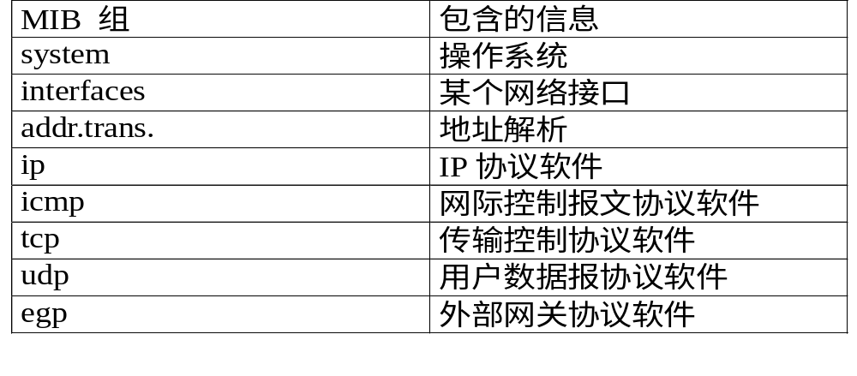
管理信息库 MIB
(Management Information Base)
被管对象必须维持可供管理程序读写的若干控制和状态信息。这些信息总称为管理信息库 MIB 。
管理程序使用 MIB 中这些信息的值对网络进行管理（如读取或重新设置这些值）。

Slide 172
MIB 变量举例
MIB变量 | 所属类别 | 意义
sysUpTime | system
ifNumber | interfaces
ifMtu | interfaces
ipDefaultTTL | ip
ipInReceives | ip
ipForwardDatagrams | ip
ipOutNoRoutes | ip
ipReasmOKs | ip

Slide 173
SMI 规定所有被管对象必须在命名树上
根
itu-t (0)
iso (1)
iso/itu-t (2)
org (3)
dod (6)
internet (1) 1.3.6.1 (iso.org.dod.internet)
mgmt (2)
mib-2 (1) 1.3.6.1.2.1 (iso.org.dod.internet.mgmt.mib-2)
system(1)
interface(2)
at(3)
ip(4)
icmp(5)
tcp(6)
udp(7)
egp(8)
…
…
…
…
…
…
…
…
…
ipDeafultTTL
ipInReceives
ipForwDatagrams
ipRoutingTable
ipInReceives(3)
1.3.6.1.2.1.4.3
(iso.org.dod.internet.mgmt.mib-2.ip.ipinreceives)

Slide 174
管理信息结构*
(Structure of Management Information)
对MIB中允许的变量类型进行约束，定义MIB 中各种数据项的数据结构和表示符号，并指定命名变量的规则。SMI规定所有的MIB变量也必须使用ASN.1。
Abstract Syntax Notation 1 是一种形式语言，有两种表示方式：
  供人阅读使用的
  压缩编码表示，用于通信协议
SNMP中使用的数据类型如下：
  INTEGER、OCTER STRING、……、SEQUENDE OF、IPAddress等共12种。

Slide 175
基本编码规则 BER
(Basic Encoding Rule)
ISO 在制订 ASN.1 语言的同时也为它定义了一种标准的编码方案，即基本编码规则 BER。
BER 指明了每种数据类型中每个数据的值的表示。
发送端用 BER 编码，可将用 ASN.1 所表述的报文转换成唯一的比特序列。
接收端用 BER 进行解码，得到该比特序列所表示的 ASN.1 报文。

Slide 176
用 TLV 方法进行编码
字节 1 可变 可变
数据元素
标记 T 长度 L 值 V
类 别 格 式 编 号
位 2 1 5
T 字段，即标识符八位位组(identifier octet)，用于标识标记。
  类别：00-通用类，01-应用类，10-上下文类，11-保留；
  格式：0-简单数据类型，1-结构化数据类型；
  编号：不同的数据类型，0-30。
(2) L 字段，即长度用八位位组(length octet)，用于标识后面 V 字段的长度。
(3) V 字段，即内容八位位组(content octet)，用于标识数据元素的值。

Slide 177
TLV 中的 L 字段
定义 V 字段的长度
指出 V 字段长度 = 2 字节
单字节的 L 字段
0
0
0
0
0
0
1
0
指出后续字节数 = 2
指出 V 字段长度 = 262 字节
多字节的 L 字段
1
0
0
0
0
0
1
0
0
0
0
0
0
0
0
1
0
0
0
0
0
1
1
0
后续字节数 = 2

Slide 178
TLV 中的 V 字段
定义数据的值
例如，INTEGER 15，其 T 字段是02， INTEGER 类型要用 4 字节编码。最后得出 TLV 编码为 02 04 00 00 00 0F。
又如 IP Address 192.1.2.3，其 T 字段是 40，V 字段需要 4 字节表示，因此得出 IPAddress 192.1.2.3 的 TLV 编码是 40 04 C0 01 02 03。(01 0 00000)

Slide 179
网络管理协议
网络管理协议，简称为网管协议。
  网管协议就是管理程序和代理程序之间进行通信的规则。
  网络管理员利用网管协议通过管理站对网络中的被管设备进行管理。
SNMP(Simple Network Management Protocol)
  SNMP 发布于 1988 年。IETF 在 1990 年制订的网管标准 SNMP 是因特网的正式标准。
  以后有了新版本 SNMPv2 和 SNMPv3，因此原来的 SNMP 又称为 SNMPv1。

Slide 180
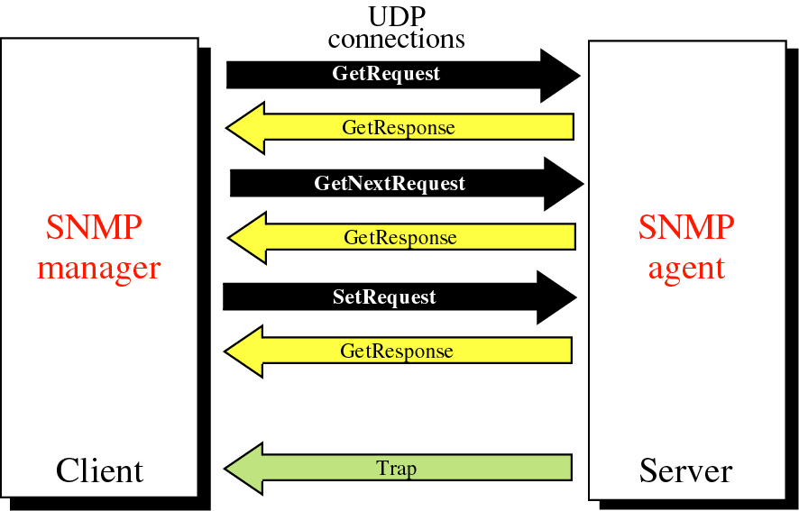
SNMP C/S模式

Slide 181
SNMP命令*
SNMP 规定了两类从管理进程到代理的基本命令：
  从一个数据项取数据，这包括两个命令：
    get-request：从代理进程处提取一个或多个数据项
    get-next-request：从代理进程处提取一个或多个数据项的下一个数据项（关于“下一个”于数据格式有关，在后面讲。）
  把值存储到一个数据项中。
    set-request：设置代理进程的一个或多个数据项
  而其他的命令都是通过这两类命令来实现。
从代理进程到管理进程规定了两个操作：
  get-response：这个操作是代理进程作为对上述三个管理进程操作的响应。
  trap：代理进程主动发出的报文，通知管理进程有某些事件发生。

Slide 182
SNMP 的报文格式
IP 数据报
UDP 数据报
SNMP 报文
20 字节
8 字节
IP
首部
UDP
首部
首部
安全
参数
SNMP 报文的数据部分
版本
上下文引擎 ID 上下文名 PDU 类型 请求 ID 差错状态 差错索引 名 值 名 值
…
首部
变量绑定
有关加密信息
的字段
SNMP PDU
首部：报文标识(id)、最大报文长度、报文标志(flag)
安全参数：产生报文摘要(MD)
差错状态：0-noError, 1-tooBig,2-noSuchName,3-badValue,…
差错索引：发生差错的变量偏移

Slide 183
Get-request 报文 ASN.1 编码
GetRequest-PDU
T
A0
L
1D
GetRequest
-PDU
request-id
error-status
error-index
variable-bindings
T
INTEGER
L
04
V
05 AE 56 02
T
INTEGER
L
01
V
00
T
INTEGER
L
01
V
00
T
SEQUENCE OF
L
0F
VarBind
request-ID
T
SEQUENCE
L
0D
name value
T
OBJECT IDENTIFIER
L
09
V
01 03 06 01 02 01 01 01 00
T
NULL
L
00
3. 6. 1. 2. 1. 7. 1. 0
mib-2.udp.udpInDatagrams

Slide 184
6.8 应用进程跨越网络的通信
6.8.1 系统调用和应用编程接口
大多数操作系统使用系统调用(system call)的机制在应用程序和操作系统之间传递控制权。
特点：
  每一个系统调用和一般程序设计中的函数调用非常相似，只是系统调用是将控制权传递给了操作系统。

Slide 185
多个应用进程
使用系统调用的机制
应用程序 1
应用程序 2
…
应用程序 n
用户地址空间
中的应用程序
由应用程序调用的系统函数
系统调用接口
包括 TCP/IP 协议软件的操作系统内核
系统地址空间
中的协议软件

Slide 186
应用编程接口 API
(Application Programming Interface)
系统调用过程：
  当某个应用进程启动系统调用时，控制权就从应用进程传递给了系统调用接口。
  此接口再将控制权传递给计算机的操作系统。操作系统将此调用转给某个内部过程，并执行所请求的操作。
  内部过程一旦执行完毕，控制权就又通过系统调用接口返回给应用进程。
系统调用接口实际上就是应用进程的控制权和操作系统的控制权进行转换的一个接口，即应用编程接口 API。

Slide 187
几种应用编程接口 API
Berkeley UNIX 操作系统定义了一种 API，它又称为插口接口(socket interface)。
微软公司在其操作系统中采用了插口接口 API，形成了一个稍有不同的 API，并称之为 Windows Socket。
AT&T 为其 UNIX 系统 V 定义了一种 API，简写为 TLI (Transport Layer Interface)。

Slide 188
思考题
1、假设因特网的DNS坏了，还能否向朋友发送电子邮件？
2、比较FTP协议和TFTP协议之间的差异；
3、接收电子邮件有哪几种协议？它们之间有何差异？
4、在HTTP中可采用持续连接和流水线来提高性能，它们会带来什么负面效果？
5、SNMP采用哪些手段来保证异种机器之间的顺利通信？
6、说明RARP、BOOTP和DHCP等三个协议之间的关系；

